Slide 1
《操作系统》
第四章 死锁
教师：李晓

Slide 2
第四章 死锁
4.1 死锁的基本概念
产生死锁的必要条件
4.2 死锁举例--死锁的产生原因
4.3 解决死锁的方案
4.3.1死锁的预防
4.3.2死锁的避免
4.3.3死锁的检测和解除

Slide 3
4.1 死锁的基本概念
Dijkstra在1968年提出“死锁”的现象：两个或多个进程都占有其它进程请求的资源，每个进程都不能执行，处于永远的等待状态。
进程A
进程B
请求资源R1
R1
R2
请求资源R2
分配
分配
请求资源R2
请求资源R1
（阻塞）
（阻塞）

Slide 4
4.1 死锁的基本概念
日常生活中的死锁
  假设一条河上有一座独木桥，若桥两端的人相向而行……
此时死锁发生了

Slide 5
4.1 死锁的基本概念
产生死锁的四个必要条件：
  互斥使用（资源独占），进程应互斥使用资源，任一时刻一个资源仅为一个进程独占。
  非剥夺控制（不可强占），任一进程不能从另一进程那里抢夺资源。
  零散请求（请求与保持），一个进程请求资源得不到满足而等待时，不释放已占有的资源。
  循环等待，等待进程形成一个封闭的链，链上的进程都在等待下一个进程占有的资源。
上述条件是产生死锁的必有条件，并非充分条件。如果死锁发生，四个条件必须同时发生。如果破坏上述4个条件之一，就可以预防死锁的产生。

Slide 6
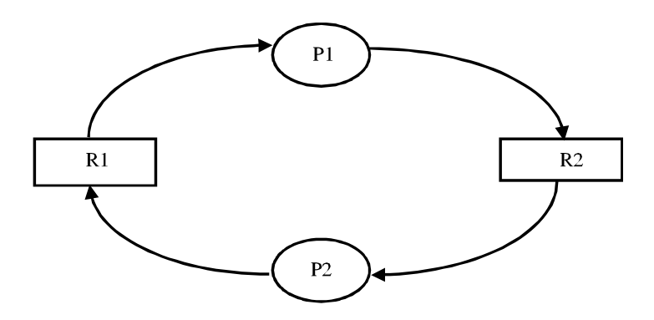
4.1 死锁的基本概念
一组进程中，每个进程都无限等待被该组进程中另一进程所占有的资源，因而永远无法得到资源，这种现象称为进程死锁，这一组进程就称为死锁进程。
导致资源浪费，甚至系统崩溃。

Slide 7
4.2 死锁举例
1 进程的推进顺序非法将导致死锁。
进程P1
进程P2
打印机
Req(R1)
Req(R2)
Rel(R1)
Rel(R2)
请求打印机
请求读卡机
释放打印机
释放读卡机
请求读卡机
请求打印机
释放读卡机
释放打印机
Req(R2)
Req(R1)
Rel(R2)
Rel(R1)
读卡机
● Req(P1,R1) →Req(P1,R2) →Rel(P1,R1) → Rel(P1,R2) → Req(P2,R1) →...
● Req(P1,R1) →Req(P1,R2) →Req(P2,R1) ×→ Rel(P1,R1) → Rel(P1,R2) …
● Req(P1,R1) →Req(P2,R2) →Req(P2,R1) ×→ Req(P1,R2) ×….

Slide 8
4.2 死锁举例
2 P、V操作不当引起死锁：在P、V操作实现进程同步时，设有两个信号量S1和S2，初值为0，如果进程按下述方式执行，就会发生死锁。
  生产者进程P
  while(true){
  生产一件产品;
  P(S1);/*申请一个空缓冲区*/
  放入一件产品；
  V(S2); /*释放缓冲区*/
  }
  消费者进程Q
  while(true){
  P(S2); /*申请一个满缓冲区*/
  拿出一件产品;
  V(S1);
  消费产品;
  }
进程P中的P、V顺序颠倒了！或者修改初值

Slide 9
4.2 死锁举例
3 同类资源分配不当引起死锁
假设系统中有9个单位的存储器，4个进程，每个进程都需要4个单位存储器才能完成。
现系统给每个进程都分配了2个单位存储器，系统还剩余1个单位存储器，但无论将其分配给哪一个进程，该进程都不能执行完成，造成了死锁。
某系统中有13 台磁带机，K 个进程共享这些设备，每个进程最多请求使用3 台，则系统不会死锁的K值是_______
A不小于3 B不大于6 C不大于13 D 在6 与10 之间

Slide 10
4.2 死锁举例
4 进程通信引起死锁
系统资源按照是否能被消耗可以分为永久性和临时性资源。
永久性资源：指独占资源，可重复使用，如CPU、主存、I/O设备。
临时性资源：可消耗的资源，通常由一个进程产生，而被另一个进程消耗掉，只能使用短暂时间，如进程同步时交换的信息、数据文件等。对于消耗资源的使用不当也会引起死锁。
  例如，假设进程T1发送消息S1，要求从T3接收消息S3；进程T2发送消息S2，要求从T1接收消息S1；进程T3发送消息S3，要求从T2接收消息S2；如果进程都是先发送消息，再要求消息，则不会死锁。但如果先要求消息，再发送消息，则会死锁。
T1
S3
S1
T3
T2
S2

Slide 11
4.3 解决死锁的方案
死锁的产生与系统拥有的资源数量、资源分配的策略、进程对资源申请和使用的时机等多个因素有关，要解决死锁需全面考虑这些因素。
鸵鸟策略：对死锁不加理会，死锁发生后再解决。
不让死锁发生：可以在进程执行前或在进程执行过程中，对资源的分配加以限制。分为：
  静态策略：进程创建时就分配了其所需所有资源，满足后方可执行，执行过程中没有资源分配工作。不易死锁，容易实现，但是效率低。
  动态策略：在进程执行过程中改变资源的分配情况。资源利用率高，但是容易死锁。

Slide 12
4.3.1 死锁的预防
预防死锁：从破坏死锁的必要条件入手。
  破坏互斥条件：即允许进程共享独占资源，如SPOOLing系统可以使多个进程同时打印，由打印精灵进程负责物理打印机的分配使用。
  破坏不可剥夺条件：
    一个占有资源的进程再次申请其它资源得不到满足，要释放已占有的资源，即使还没有使用完。
    高优先级进程申请低优先级进程已经占有的资源，可以强迫低优先级进程放弃资源。
    实现困难，代价大。一般只适用于CPU和存储器。

Slide 13
4.3.1 死锁的预防
预防死锁：可以从破坏死锁的必要条件入手
  破坏零散请求条件：可以采用静态分配策略，进程一次性申请并获得所需所有资源后才能执行。
  缺点是浪费资源，效率低。
  破坏循环等待条件：按序分配资源。系统依据一定的策略给资源由低到高编号，进程必须按从小到大顺序申请资源，并规定进程占有的资源号小于申请的资源号才能得到申请资源。占有3号资源可以申请并可能获得5号资源，而占有5号资源申请3号资源，则得不到；若要得到3号资源，就必须放弃5号资源及其占有的所有比3大的资源。
  缺点：资源编号可能与实际使用资源顺序不同，先申请的可 能暂时不用。

Slide 14
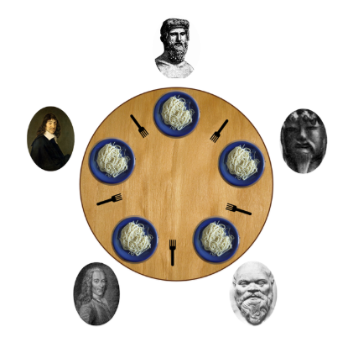
4.3.1 死锁的预防
哲学家就餐问题
五个哲学家围坐在一圆桌旁，桌中央有一盘通心粉，每人面前有一只空盘子，每两人之间放一只筷子。每个哲学家的行为是思考，感到饥饿，然后吃通心粉。为了吃通心粉，每个哲学家必须拿到两只筷子，并且每个人只能直接从自己的左边或右边去取筷子。
2
3
每个哲学家需要两个临界资源。
2
3
1
4
1
0
4
0

Slide 15
4.3.1 死锁的预防
互斥信号量chopstick[5]={1,1,1,1,1}对五双筷子互斥访问。
  哲学家进程Pi
  while(true){
  P(chopstick[i]);/拿左筷/
  P(chopstick[i+1]%5);/拿右筷/
  吃饭；
  V(chopstick[i]);/放左筷/
  V(chopstick[i+1]%5);/放右筷/
  思考；
  }
若五位哲学家同时拿起左筷，五个信号量chopstick=0，当他们去拿起右筷时，都将因无筷而等待，即可能会引起死锁。

Slide 16
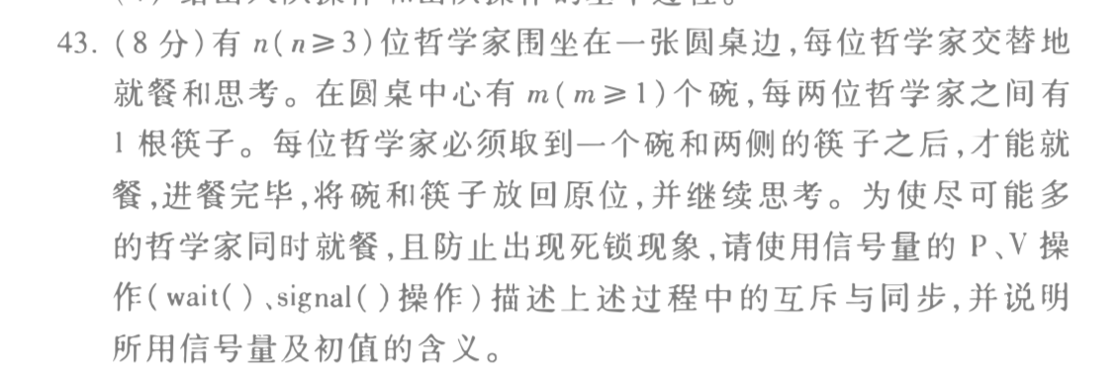
4.3.1 死锁的预防
1规定奇数号哲学家先拿左筷子再拿右筷子，而偶数号哲学家相反。如果相邻的两个哲学家想吃饭，只能有一个拿起筷子，另一个阻塞。避免了占用一只筷子等另一只的死锁问题。
2至多只允许四位哲学家同时去拿左筷子，最终能保证至少有一位哲学家能进餐，并在用完后释放两只筷子供他人使用。
3仅当哲学家的左右手筷子都拿起时才允许进餐。

Slide 17
4.3.2 死锁的避免
避免死锁：用动态方法判断资源的使用情况和系统状态，在分配资源之前，系统将判断如果满足进程的请求是否会发生死锁。如果会，就不分配资源，从而避免死锁。系统状态分为安全状态和不安全状态：
  安全状态：指当多个进程动态申请资源时，系统将按照某种顺序逐次的为每个进程分配所需资源，使每个进程都可以在最终得到最大需求量后，依次顺利完成。即存在一个状态序列能够使所有的进程均得到它们所需的资源并执行结束。
  不安全状态：如果不存在一个状态序列能够使所有的进程均执行结束，即为不安全状态。

Slide 18
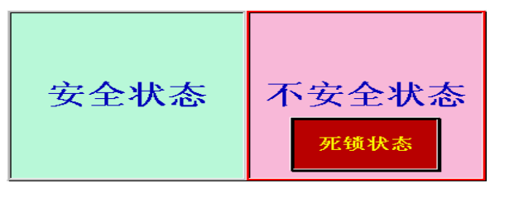
4.3.2 死锁的避免
不安全状态
若某一时刻系统中不存在一个安全序列，则称此时的系统状态为不安全状态。
因此，避免死锁策略的实质就是如何使系统不进入不安全状态。
Notes:
进入不安全状态后，便可能进而进入死锁状态；因此避免死锁的本质是使系统不进入不安全状态。虽然并非所有不安全状态都是死锁状态，但当系统进入不安全状态后，便可能进而进入死锁状态；反之，只要系统处于安全状态，系统便可避免进入死锁状态。

Slide 19

单选题
1分
1 关于死锁的避免，则下列叙述正确的是
A
系统处于不安全状态时一定会发生死锁
B
系统处于不安全状态时可能会发生死锁
C
系统处于安全状态时，可能会发生死锁
D
系统处于安全状态时，一定会发生死锁
提交

Slide 20
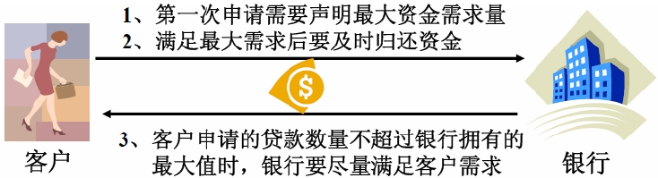
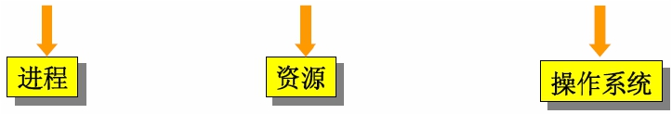
4.3.2 死锁的避免
银行家算法(由Dijkstra提出)：在资源分配时进行判断，分析系统状态是否安全。

Slide 21
4.3.2 死锁的避免
银行家算法(由Dijkstra提出)：在资源分配时进行判断，分析系统状态是否安全。
基本思想：将系统资源比作贷款，申请资源的进程比作借款人，操作系统比作银行家。银行家不可能满足所有借款人所要求借款的总额，所以当某借款人提出借款时，银行家必须判断如果将款借出，会不会导致资金周转不灵。若会，则不借；否则，就借。
银行家算法应用条件：
1. 在固定数量的进程中共享数量固定的资源。
2. 每个进程预先指定完成工作所需的最大资源数量。
3. 进程不能申请比系统可用资源总数还多的资源。
4. 如果系统满足了进程对资源的最大需求，那么进程应该在有限的时间内使用资源，然后归还给系统。

Slide 22
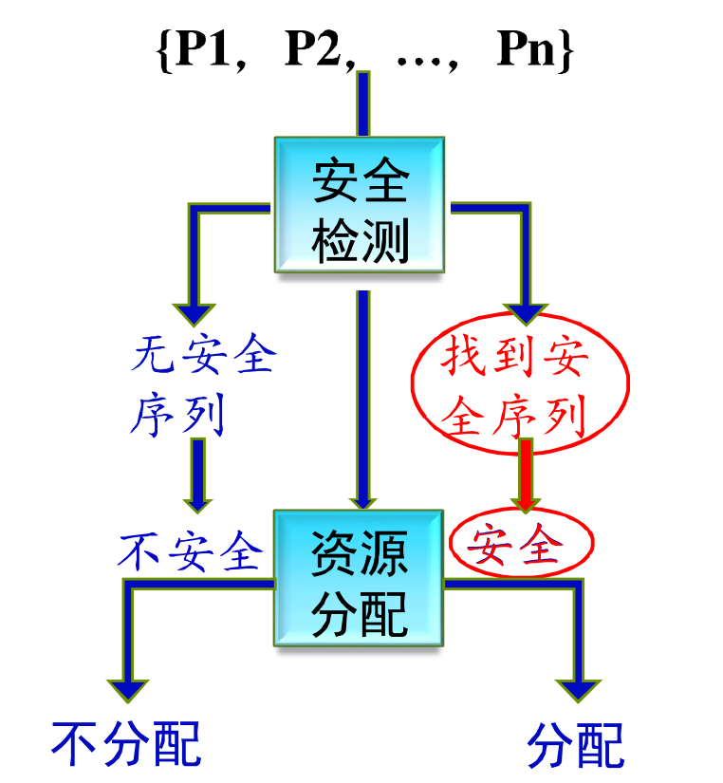
4.3.2 死锁的避免
银行家算法

Slide 23
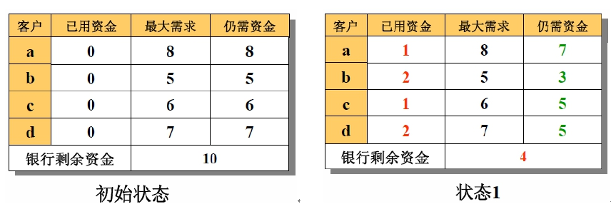
4.3.2 死锁的避免
假设一个银行拥有资金数量为10（单位省略），现在有4个客户a, b, c, d要来贷款，所需最大资金需求量为8, 5, 6, 7。Q：如何分配才能保证银行资金能够顺利周转？

Slide 24
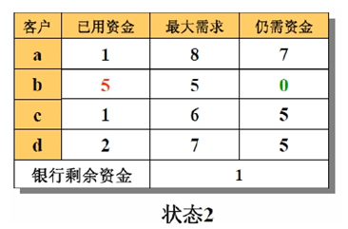
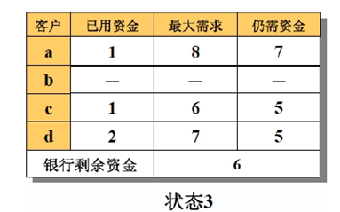
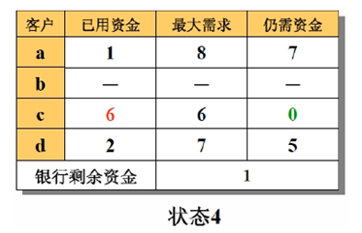
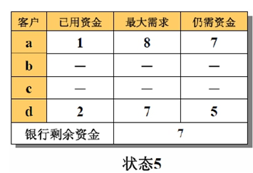
4.3.2 死锁的避免

Slide 25
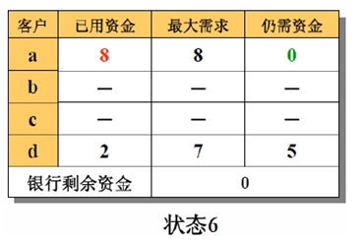
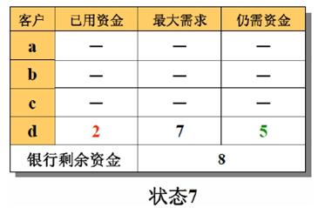
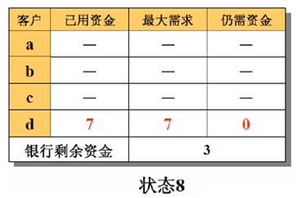
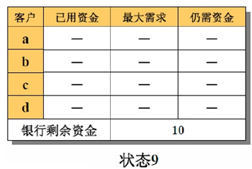
4.3.2 死锁的避免
因此存在一个安全序列<b ~ c ~ a ~ d>，系统状态安全。

Slide 26
4.3.2 死锁的避免
单项资源的银行家算法
假设系统中有10台磁带机，有3个进程A、B、C对磁带机占有及需求情况如下表所示。系统剩余磁带机2台。
进程名 | 已分配数 | 尚需申请数 | 最大需求数
A | 2 | 2 | 4
B | 3 | 3 | 6
C | 3 | 5 | 8
此时，若A申请1台，或B申请1台，或C申请2台
分配
不分配
不分配

Slide 27
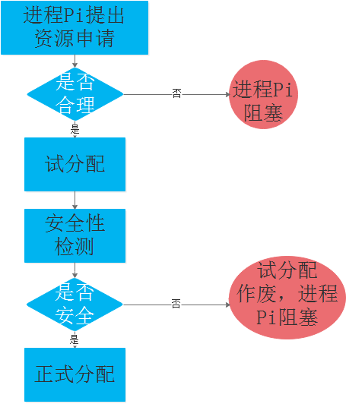
4.3.2 死锁的避免
银行家算法

Slide 28
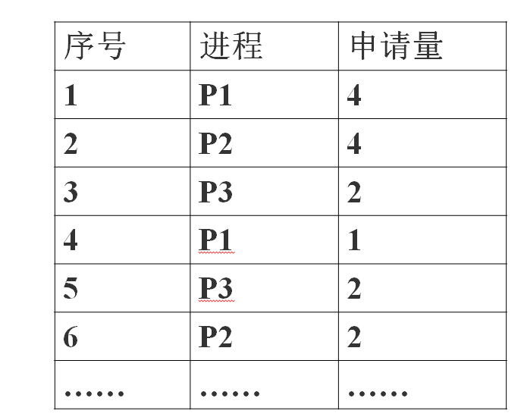
多选题
1分
某系统有同类资源12个，有三个进程P1，P2，P3来共享，已知P1、P2、P3所需要资源总数分别为8，6，9，系统采用银行家算法为它们分配资源。（1）哪次申请分配会使系统进入不安全状态？
A
2
B
3
C
4
D
5
E
6
提交

Slide 29
4.3.2 死锁的避免
某系统有同类资源12个，有三个进程P1，P2，P3来共享，已知P1、P2、P3所需要资源总数分别为8，6，9，系统采用银行家算法为它们分配资源。
（1）哪次申请分配会使系统进入不安全状态？
（2）执行完序号为6的申请后，各进程的状态和各进程已占用的资源数？

Slide 30
4.3.2 死锁的避免
执行完前3次申请后，尚有2个资源空闲，
若第4次P1再申请1个资源，则还有1个资源空闲，这个资源无论分给那个进程都会使系统进入不安全状态。
若不执行第4次而执行第5次申请，则没有空闲资源，系统也会进入不安全状态。
执行完前3次申请后，再执行完序号为6的申请，则进程P1资源数为4，P2资源数为6，P3资源数为2，这样，P2有足够的资源而完成，可释放6个资源；于是可用资源增至6个；以后可将4个资源分配给进程P1，使之运行，待P1完成后，将释放8个资源，P3便能获得足够的资源，从而使P1、P2、P3每个进程都能顺利完成。

Slide 31
4.3.2 死锁的避免
多项资源的银行家算法：设置资源的已分配矩阵allocation、尚需资源矩阵need以及可分配资源向量available。
如果某一进程对某一种资源提出申请，进行试分配，然后修改已分配矩阵、尚需资源矩阵和向量available
执行安全性检测算法。
如果找到安全序列，则系统安全，分配；如果找不到安全序列，则预先分配不安全，不予分配。
Available(可用资源) | Availablel[j]=k | 资源j的可用数目为k
Max (最大需求) | Max[ i, j]=k | 进程i对资源j的最大需求数目为k
Allocation(分配资源) | Allocation[i,j]=k | 当前进程i已得到的资源j的数目为k
Need (需求资源) | Need[i,j]=k | 进程i尚需获取的资源j的数目为k
Need(i，j)＝Max(i，j)－Allocation(i，j)

Slide 32
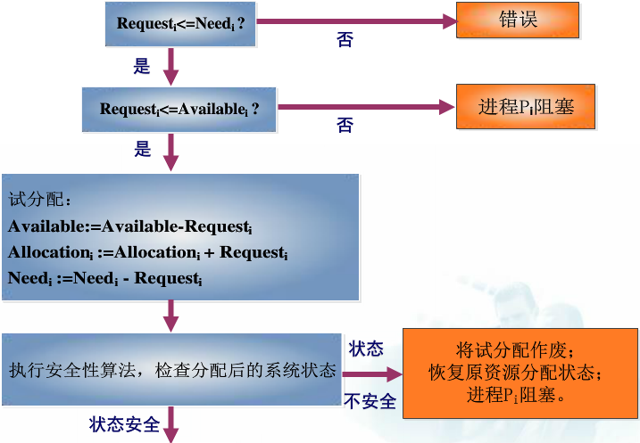

4.3.2 死锁的避免

Slide 33
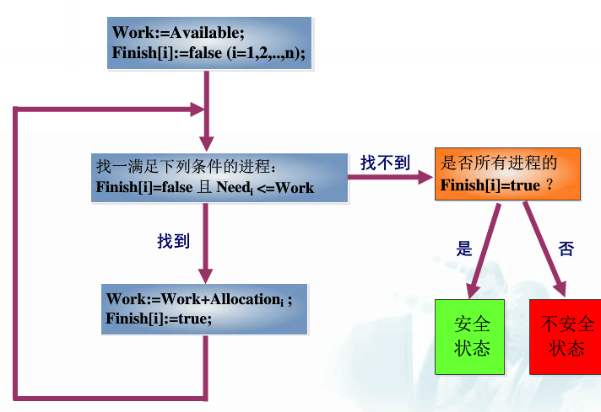
4.3.2 死锁的避免
设两个向量:①Work表示系统在分配过程可提供给进程所需的各类资源数目
② Finish表示进程i是否已经获得了的使之能运行完成的资源。初始值 Finish[i]:= false; 当有足够资源分配给进程时 Finish[i]:=true;

Slide 34
4.3.2 死锁的避免
假定系统中有5个进程 P0、P1、P2、P3、P4和三种类型的资源A、B、C，数量分别为12、5、9，资源分配情况如下所示。
资源情况 进程 | Max | Allocation | Need | Available
 | A B C | A B C | A B C | A B C
P0 | 8 5 3 | 1 1 0 | 7 4 3 | 3 3 2
P1 | 3 2 3 | 2 0 1 | 1 2 2
P2 | 9 0 3 | 3 0 3 | 6 0 0
P3 | 2 2 2 | 2 1 1 | 0 1 1
P4 | 5 3 3 | 1 0 2 | 4 3 1

Slide 35
4.3.2 死锁的避免
Need1: 1,2,2 Alloc1: 2,0,1 Avail: 3 3 2
P1请求资源：
P1发出请求向量Request₁ (1，0，2)，系统按银行家算法进行检查：
  1）Request₁(1，0，2) ≤Need₁(1，2，2)
  2）Request₁(1，0，2) ≤ Available(3，3，2)
  3）系统先假定可为P1分配资源，并修改Available、Allocation_{1 、}Need₁向量，由此形成的资源变化情况如下所示。

Slide 36
4.3.2 死锁的避免
为P1试分配资源后
资源情况 进程 | Max | Allocation | Need | Available
 | A B C | A B C | A B C | A B C
P0 | 8 5 3 | 1 1 0 | 7 4 3 | 2 3 0
P1 | 3 2 3 | 3 0 3 | 0 2 0
P2 | 9 0 3 | 3 0 3 | 6 0 0
P3 | 2 2 2 | 2 1 1 | 0 1 1
P4 | 5 3 3 | 1 0 2 | 4 3 1
  4）再利用安全性算法检查此时系统是否安全，可得如下所示的安全性分析。

Slide 37
4.3.2 死锁的避免
P1申请资源后的安全性检查：
Need0：7,4,3 Need1：0,2,0 Need2：6,0,0 Need3：0,1,1 Need4：4,3,1
Alloc0：1,1,0 Alloc1：3,0,3 Alloc2： 3,0,3 Alloc3： 2,1,1 Alloc4：1,0,2
Avail 2 3 0
资源情况进程
Work
Need
Alloc
Work+Alloc
Finish
A B C
A B C
A B C
A B C
P1
2 3 0
0 2 0
3 0 3
5 3 3
true
P3
5 3 3
0 1 1
2 1 1
7 4 4
true
P4
7 4 4
4 3 1
1 0 2
8 4 6
true
P2
8 4 6
6 0 0
3 0 3
11 4 9
true
P0
11 4 9
7 4 3
1 1 0
12 5 9
true
可以为P1分配资源：从上述分析得知，可以找到安全序列
<P1、P3、P4、P2、P0>，系统安全，可以分配。

Slide 38
4.3.2 死锁的避免
Need4: 4,3,1 Alloc4: 1,0,2 Avail: 2 3 0
P4请求资源
P4发出请求向量Request₄(3，3，0)，系统按银行家算法进行检查：
  1）Request₄(3，3，0) ≤Need₄(4，3，1)
  2）Request₄(3，3，0)＞ Available(2，3，0)
  让P4等待。

Slide 39
4.3.2 死锁的避免
Need0: 7,4,3 Alloc0: 1,1,0 Avail: 2 3 0
P0请求资源
P0发出请求向量Request₀ (0，2，0)，系统按银行家算法进行检查：
  1）Request₀(0，2，0) ≤ Need₀(7，4，3)
  2）Request₀(0，2，0) ≤ Available(2，3，0)
  3）系统先假定可为P0分配资源，并修改有关数据，如下所示。

Slide 40
4.3.2 死锁的避免
为P0试分配资源后
资源情况 进程 | Max | Allocation | Need | Available
 | A B C | A B C | A B C | A B C
P0 | 8 5 3 | 1 3 0 | 7 2 3 | 2 1 0
P1 | 3 2 3 | 3 0 3 | 0 2 0
P2 | 9 0 3 | 3 0 3 | 6 0 0
P3 | 2 2 2 | 2 1 1 | 0 1 1
P4 | 5 3 3 | 1 0 2 | 4 3 1
  4）再利用安全性算法检查此时系统是否安全。从上表中可以看出，可用资源Available（2，1，0 ）已不能满足任何进程的需要，故系统进入不安全状态，此时系统不分配资源。

Slide 41
4.3.2 死锁的避免
死锁的避免算法缺点：
需要每个进程运行前就知道其所需资源的最大值。
原本可用的资源有可能突然变成不可用资源（坏掉）。

Slide 42
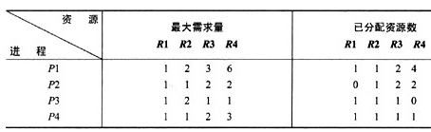
单选题
1分
2 某系统中有四种互斥资源R1、R2、R3和R4，可用资源数分别为3、5、6和8。假设在T0时刻有P1、P2、P3和P4四个进程如下表所示，如果从T0时刻开始进程按什么顺序逐个调度执行，那么系统状态是安全的。
A
P1→P2→P4→P3
B
P2→P1→P4→P3
P3→P2→P1→P4
C
D
P4→P2→P3→P1
提交

Slide 43
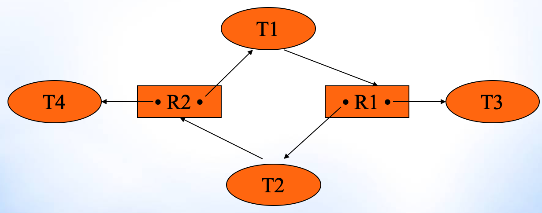
4.3.3 死锁的检测和解除
死锁的检测和解除：死锁可以发生，发生后解除。
资源分配图：描述进程申请资源和资源分配情况的关系模型图，可以直观的检测系统是否会发生死锁。在资源分配图中，
    圆表示一个进程；
    方块表示一个资源类，圆点表示单个资源；
    从资源指向进程的箭头表示资源被分配给该进程；
    从进程指向资源的箭头表示进程申请一个资源。

Slide 44
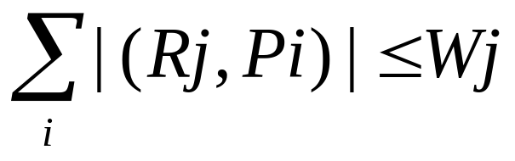
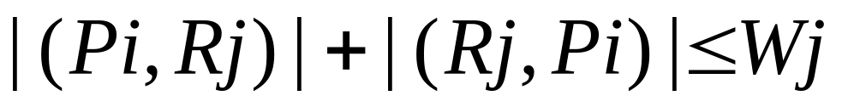
4.3.3 死锁的检测和解除
合理的资源分配图
  设资源类Rj有资源Wj个，用|(Rj,Pi)|表示Rj分配给进程Pi的资源个数，用|(Pi,Rj)|表示进程Pi申请Rj的资源个数，则应满足两个条件：
    资源Rj分配给各进程的资源数目不能大于Wj，
    任何一个进程Pi对某类资源Rj的申请量和已分配数量之和，不能大于Wj，即

Slide 45
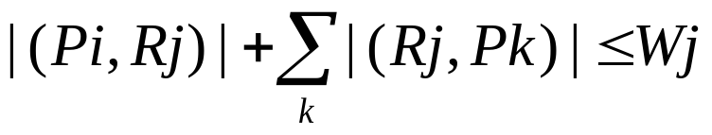
4.3.3 死锁的检测和解除
化简资源分配图，判断是否发生死锁
  检查图中有无环路，如果没有，系统不会死锁，检测结束；如果有环路，进行下一步。
  若环路中涉及的每个资源类中只有一个资源，系统一定死锁；若每个资源类中有多个资源，进行下一步。
  在环路中查找非阻塞且非独立的进程Pi，应满足对任一资源类Rj
  即它可以在有限的时间里获得所需资源并执行完毕，从而释放占有资源。找到后，把与该进程相连的所有有向边去掉，形成孤立结点。如此反复，直到没有进程可被化简。

Slide 46
4.3.3 死锁的检测和解除
如果资源分配图中每个进程都化简成孤立结点，则系统不会死锁；否则，则会死锁。
例：下面资源分配图所示系统是否会死锁。
T1
T4
• R2 •
• R1 •
T3
T2
不会死锁

Slide 47
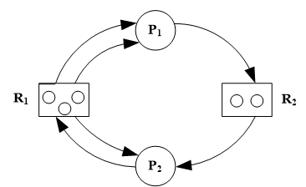
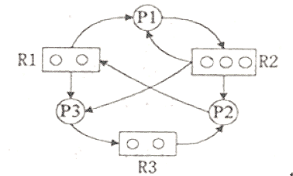
4.3.3 死锁的检测和解除

Slide 48
4.3.3 死锁的检测和解除
临时资源的死锁检测
对资源分配图进行重新定义：
  圆表示一个进程；
  方块表示一个资源类，其中的圆点表示该类资源中的单个资源；
  从资源类指向进程的箭头表示该进程产生这种资源，一个箭头可表示产生一到多个资源，每个资源类至少有一个生产者进程；
  从进程指向资源的箭头表示进程申请这类资源，一个箭头表示只申请一个资源。

Slide 49
4.3.3 死锁的检测和解除
判断系统死锁是否死锁的关键在于判断生产者进程的状态，只要生产者进程不被阻塞，它总会产生出该类资源，申请这类资源的进程就都可以得到满足。
T1
T1
T1
R2
R1
R2 •
R1
R2 •
R1
T2
T2
T2
死锁
不死锁
不死锁

Slide 50
4.3.3 死锁的检测和解除
死锁的解除
  重新启动：方法粗暴，实现简单，造成原来工作全部白费，损失较大。
  撤销进程：逐个撤销或一次性撤销所有进程。先撤销优先级低的，已占资源少或者运行时间少的进程，尽量减少系统的损失。
  剥夺资源：系统仅仅剥夺死锁进程占用的资源。选择剥夺资源进程方法同选择撤销进程方法相同。
  进程回退：需要保留历史信息，让死锁的进程后退到某种状态，直到解除死锁。

Slide 51
4.3.3 死锁的检测和解除
3. 下列关于死锁的叙述中，正确的是
I . 可以通过剥夺进程资源解除死锁
II . 死锁的预防方法能确保系统不发生死锁
III . 银行家算法可以判断系统是否处于死锁状态
Ⅳ. 当系统出现死锁时，必然有两个或两个以上的进程处于阻塞态
A. 仅 II 、 Ⅲ B. 仅 I 、 Ⅱ 、 Ⅳ C. 仅 I 、 Ⅱ 、 Ⅲ D. 仅 I 、 Ⅲ 、 Ⅳ
Notes:
B

Slide 52
单选题
1分
3. 下列关于死锁的叙述中，正确的是
I . 可以通过剥夺进程资源解除死锁
II . 死锁的预防方法能确保系统不发生死锁
III . 银行家算法可以判断系统是否处于死锁状态
Ⅳ. 当系统出现死锁时，必然有两个或两个以上的进程处于阻塞态
A
仅 II 、 Ⅲ
B
仅 I 、 Ⅱ 、 Ⅳ
C
仅 I 、 Ⅱ 、 Ⅲ
D
仅 I 、 Ⅲ 、 Ⅳ
提交

Slide 53
单选题
1分
4 系统中有三个不同的临界资源R1,R2,R3,被4个进程P1, P2,P3,P4共享。各进程对资源的需求为：P1申请R1和R2，P2申请R2和R3，P3申请R1和R3，P4申请R2。若系统出现死锁，则处于死锁状态的进程数至少是
A
1
B
2
C
3
D
4
提交

Slide 54
4.3 解决死锁的方案对比
解决方法 | 死锁预防 | 死锁检测 | 死锁避免
资源分配策略 | 保守，对资源严格限制 | 非常自由，只要有可能就会满足资源请求 | 介于预防和检测之间，安全状态下才分配
不同的方案 | ①一次申请并分配所有的资源 ②抢占式分配资源 ③资源定序，按序分配 | 周期地检测死锁 | 寻找到至少一个安全路径
主要优点 | ①在进程的活动比较单一时性能较好 ②由于在系统设计阶段问题就已解决 ，无须执行时间 ③对于状态易于保存和恢复的资源较为方便 ④易于实现在编译期间的检查 | ①不会推迟进程的启动 ②便于联机处理 | 无须抢占
主要缺点 | ①效率低 ②启动进程慢 ③导致过多的不必要的抢占 ④容易导致环路重启 ⑤占用没有太多用处的资源 ⑥不允许增加对资源的请求 | 丢失了固有的抢占 | ①必须知道下一步资源请求 ②进程可能被长时间阻塞

Slide 55
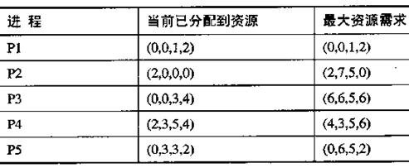
假设某系统中有4种资源(R1,R2,R3,R4)，在某时刻系统中共有5个进程，如下
系统中当前可用资源向量为(2,1,0,0),问
1 当前系统是否是安全的？
2 如果进程P3发出资源请求向量(0,1,0,0)，系统能否将资源分配给它？

Slide 56
总结
掌握死锁的基本概念
➢ 理解产生死锁的四个必要条件
➢ 理解产生死锁的原因
掌握死锁的解决方案
➢ 死锁预防
➢ 死锁避免
银行家算法、安全/不安全状态
➢ 死锁检测与解除
理解资源分配图及在解决死锁问题上的应用

Slide 57
作业
9、10（a）、12、13

